Slide 1

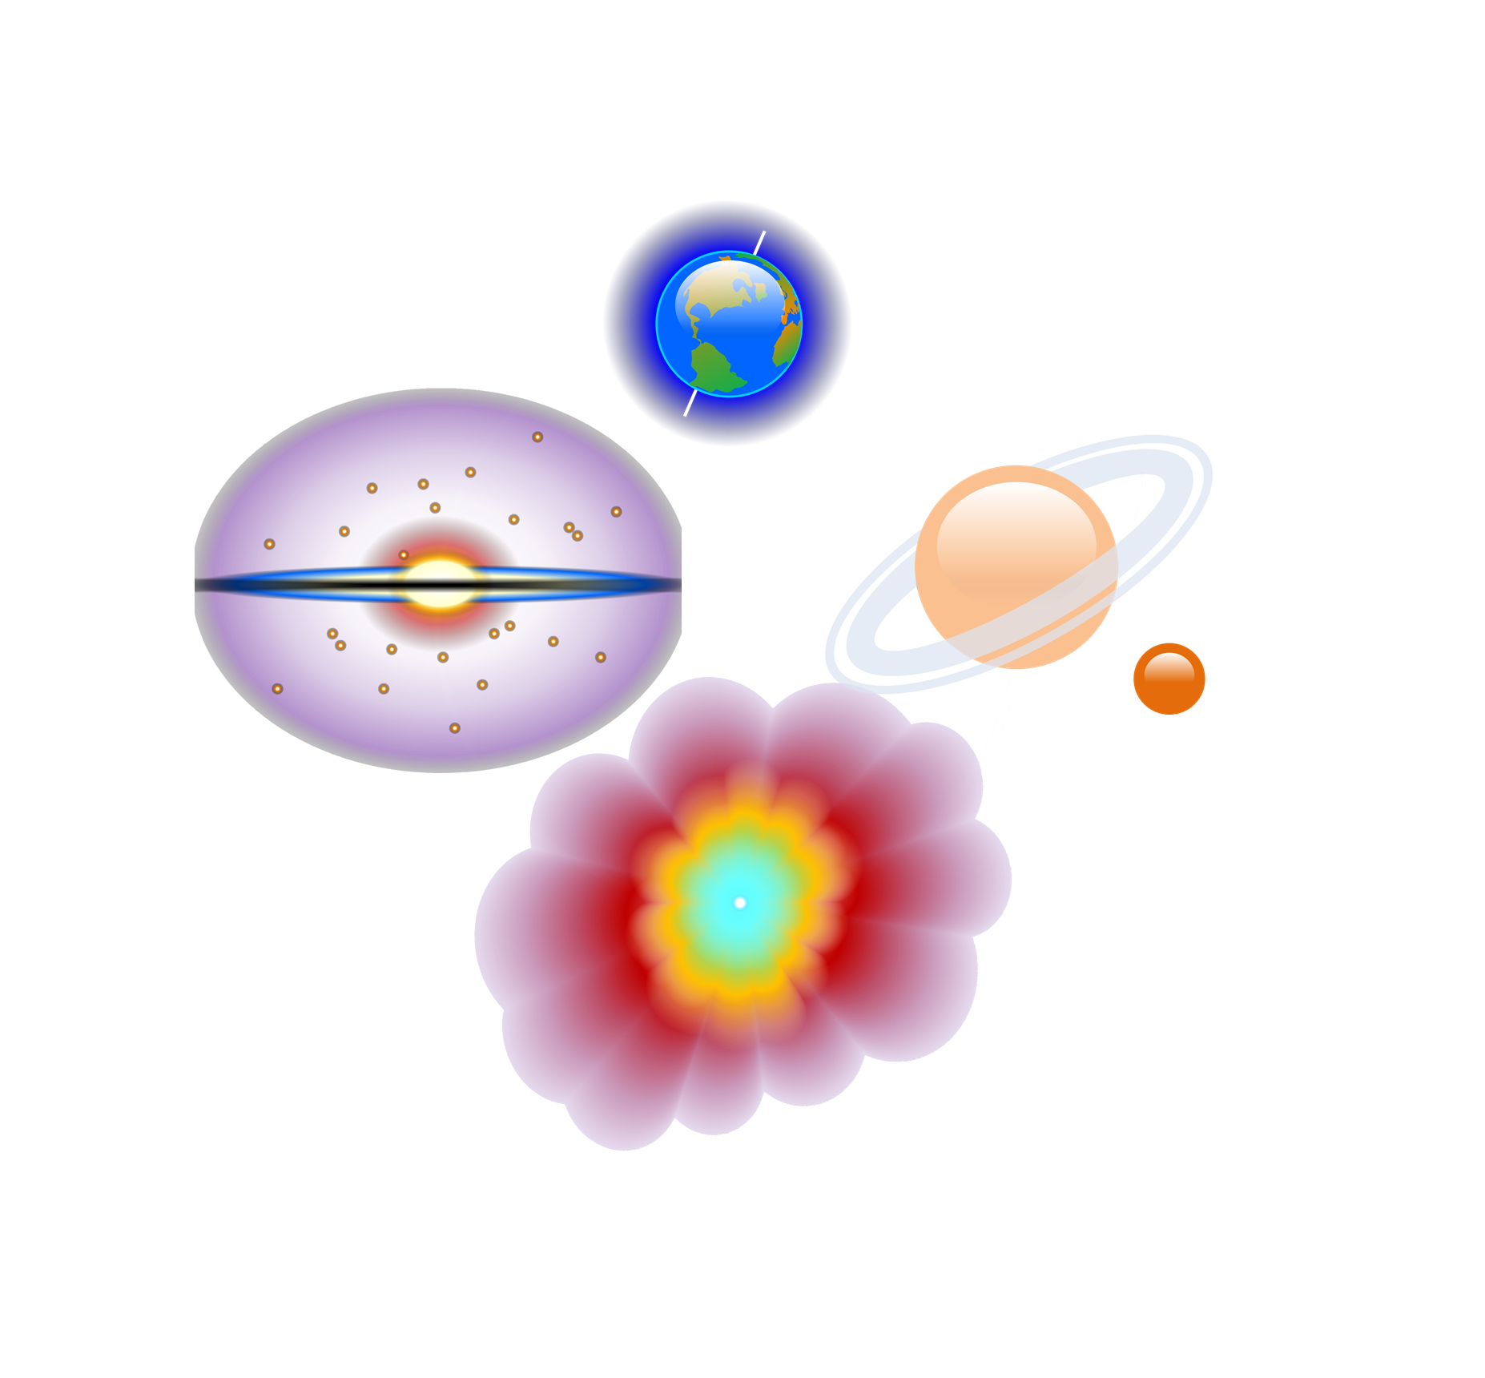

Observatório Dietrich Schiel
As vidas das estrelas
André Luiz da Silva
Observatório Dietrich Schiel
/CDCC/USP

Slide 2
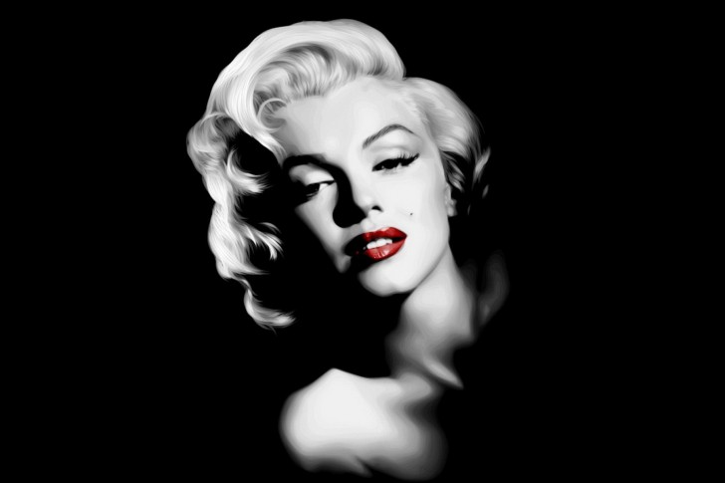
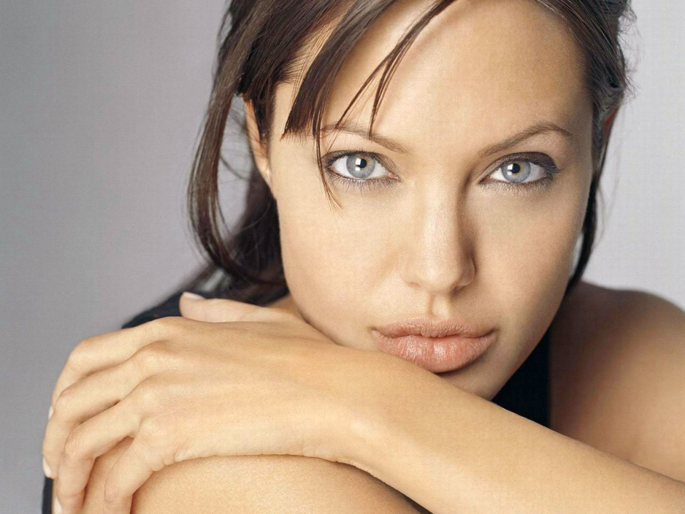
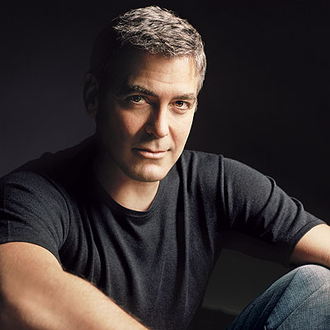
Notes:
Crédito das imagens: Angelina Jolie: http://lissarankin.com; Marlyn Monroe: http://pt.my-walls.net; George Clooney: http://www.people.com

Slide 3
Evolução estelar

Slide 4
Gravidade x
Calor
Outras influências:
rotação
campos magnéticos
Crédito : André Luiz da Silva/CDA/CDCC/USP

Slide 5
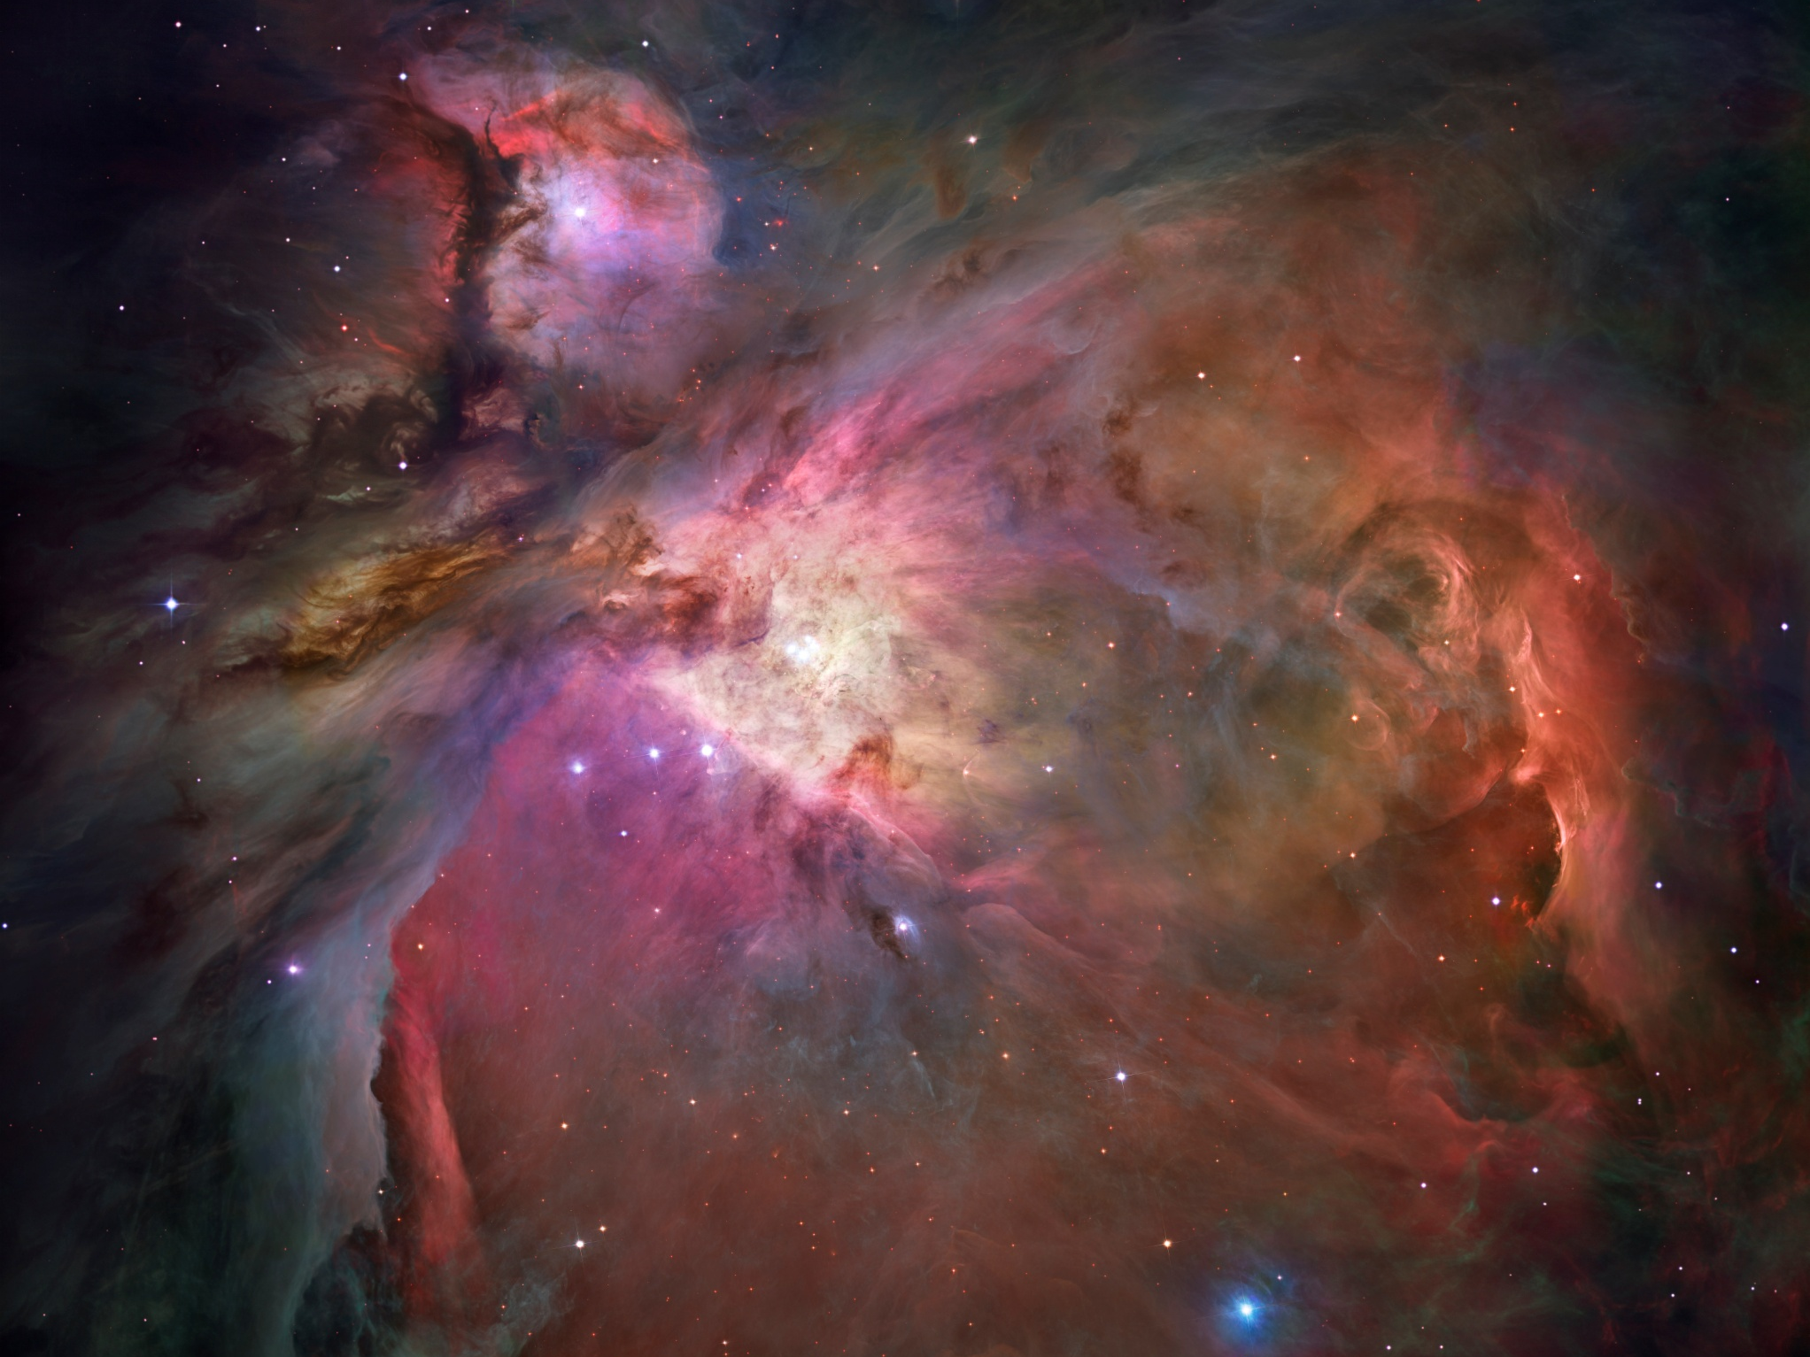
Nebulosa de Orion (M42/M43)
Crédito da imagem: NASA, ESA, M. Robberto (STScI/ESA) et al.

Slide 6
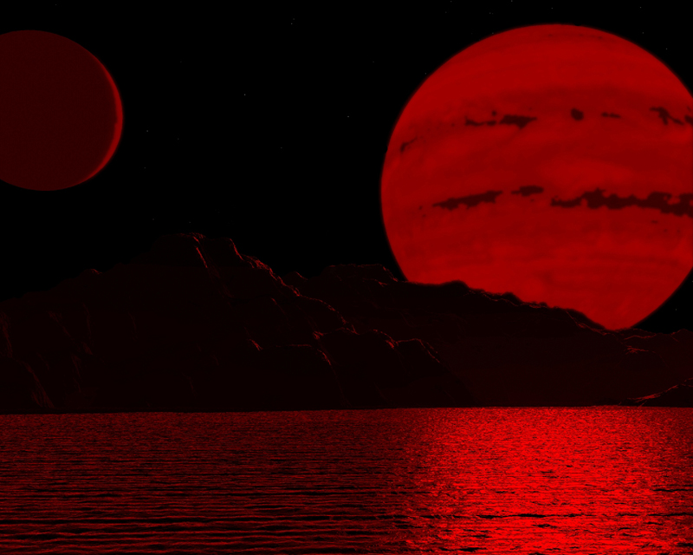
Anãs marrons
Crédito da imagem: Jeff Bryant

Slide 7
Massas
planetas: até 12 massas de Júpiter (0,012 M_{ʘ})
anãs marrons:
0,012 M_{ʘ} < M < 0,080 M_{ʘ}
estrelas: 0,080 M_{ʘ} < M < 150 M_{ʘ}

Slide 8
Evolução de estrelas de pouca massa

Slide 9
Estrelas de “pouca massa”
menos que 8 M_{ʘ} : estrelas não farão síntese do C, indo até a fusão do He apenas

Slide 10
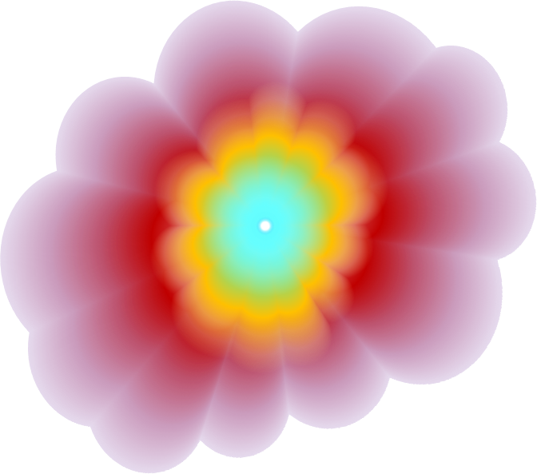
Evolução de
estrelas de pouca massa
Nuvem interestelar
Protoestrela
Sequência Principal
Subgigante
R.I.P.
Anã Negra
Anã
Branca
Nebulosa Planetária
Gigante Vermelha
Crédito : André Luiz da Silva/CDA/CDCC/USP
Imagens fora de escala

Slide 11
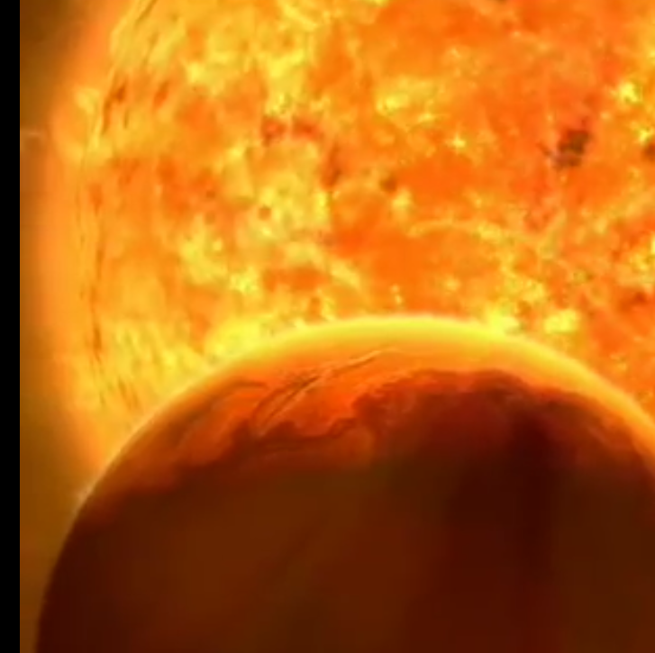
A gigante vermelha Sol
Crédito: ESO

Slide 12
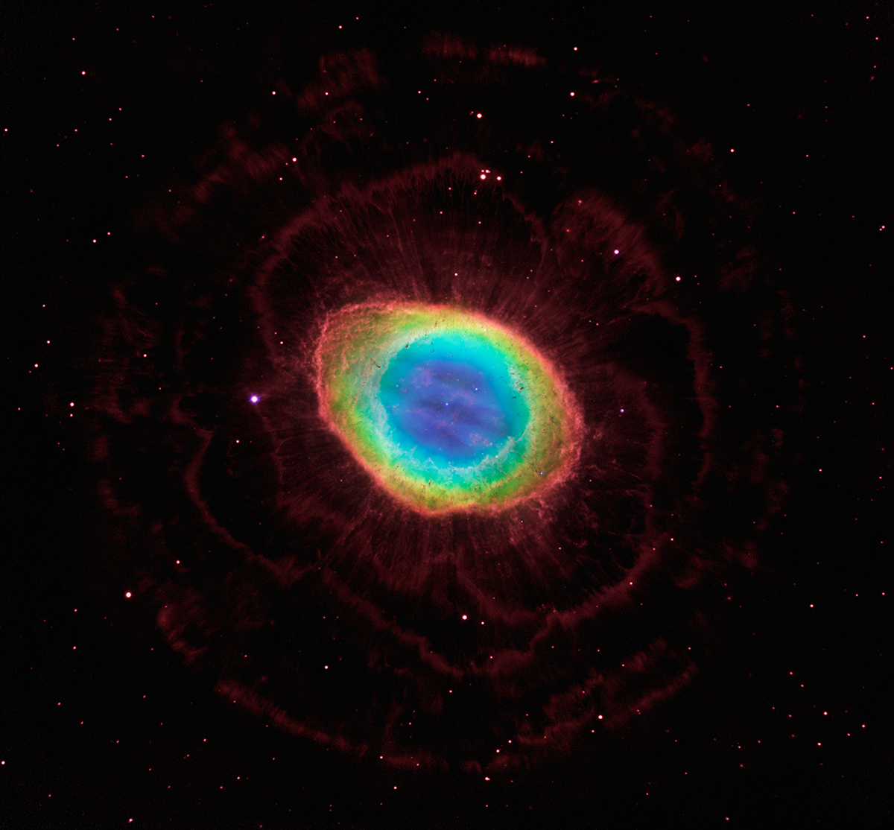
Nebulosa do anel (M 57)
Crédito da imagem: Telescópio Espacial Hubble
Notes:
Object Name: Ring Nebula, M57, NGC 6720 Object Description: Planetary Nebula Position (J2000): R.A. 18h 53m 35s
Dec. 33° 01' 43" Constellation: Lyra Distance: 2,300 light-years (700 parsecs)

Slide 13
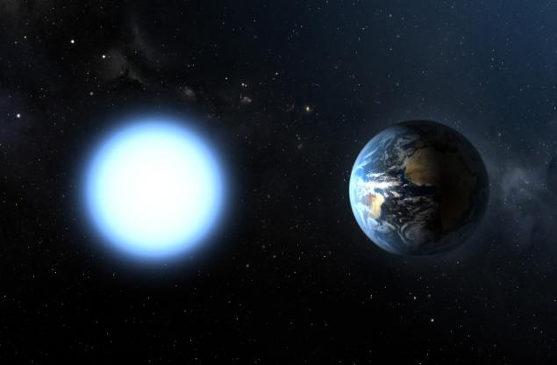
Tamanho de uma anã branca
Crédito da imagem: http://ircamera.as.arizona.edu/NatSci102/NatSci102/lectures/starevolution.htm

Slide 14
Tamanho de uma anã branca
Crédito da imagem: http://ircamera.as.arizona.edu/NatSci102/NatSci102/lectures/starevolution.htm

Slide 15
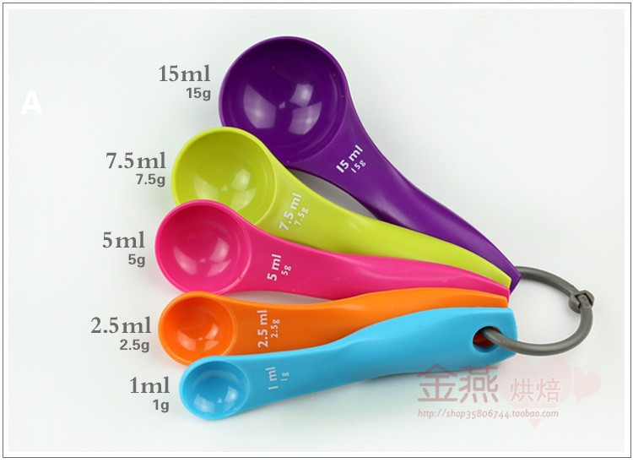
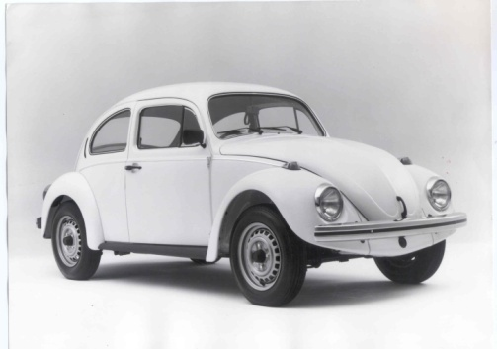
Densidade de uma anã branca
ρ_{ab} ≈ 10¹⁰ kg/m³
12 x
10 toneladas
Crédito das imagens: fusca: https://parachoquescromados.wordpress.com/tag/fusca/ colheres: http://pt.aliexpress.com
Notes:
O fusca pesa em torno de 800 kg. A colher azul, com volume de 1 ml (=1centímetro cúbico) equivale a meia colher de café.

Slide 16
Evolução de estrelas de grande massa

Slide 17
Evolução de
estrelas massivas
Nuvem interestelar
Protoestrela
Sequência Principal
Fusão do He
R.I.P.
Supergigante vermelha, fusão até o Fe
Estrela de nêutrons ou Buraco Negro
Resto de SN
Supernova
Crédito : André Luiz da Silva/CDA/CDCC/USP
Imagens fora de escala

Slide 18
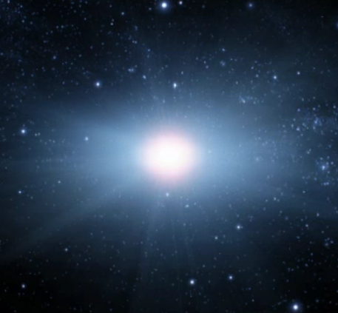
Supernova tipo II
Crédito: ESA/Hubble (M. Kornmesser & L. L. Christensen)

Slide 19
Estrelas de nêutrons
e pulsares

Slide 20
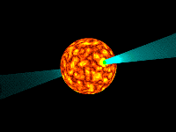
Remanescente de supernova
Imagens fora de escala
Créditos : André Luiz da Silva/CDA/CDCC/USP; pulsar: http://astro.if.ufrgs.br

Slide 21
Modelo de farol
eixo de rotação
equador
Crédito da imagem: http://astro.if.ufrgs.br, com adaptações
Notes:
estrela de nêutrons: caroço que sobrou da SN
pulsar:
rápida rotação: conservação do momento angular
campo magnético intensificado com o colapso
modelo de farol
todo pulsar é uma estrela de nêutrons mas nem toda estrela de nêutrons é um pulsar
Confirmação: objeto no centro de M1

Slide 22
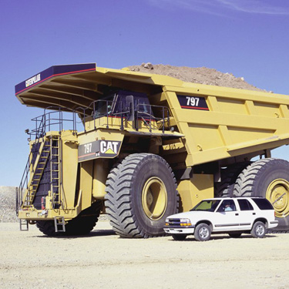
Densidade de estrela de nêutrons
ρ_{EN} ≈ 10¹⁷ kg/m³
10⁵ x
100 milhões de toneladas
Crédito das imagens: caminhão: http://www.logisticadescomplicada.com/ colheres: http://pt.aliexpress.com
Notes:
O caminhão mostrado é o Caterpillar 797B, que carregado pesa em torno de 1000 toneladas.

Slide 23
Buracos negros

Slide 24
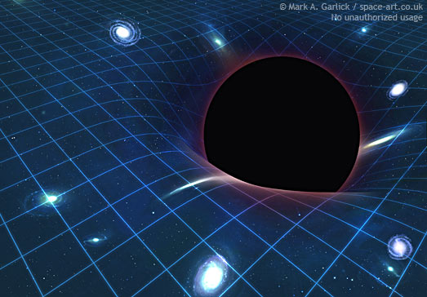
Buraco Negro
Crédito da imagem: Mark A. Garlick
Notes:
Crédito da imagem: Mark A. Garlick

Slide 25

nucleossíntese e a origem dos elementos químicos
Crédito: IAG-USP/UFABC

